Slide 1
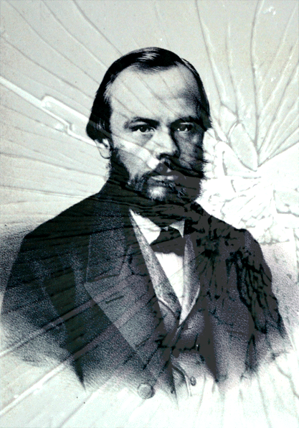
Fiodoras Dostojevskis – XX amžiaus pranašas
Klaipėdos „Ąžuolyno" gimnazijos mokytoja S. Riaukienė

Slide 2
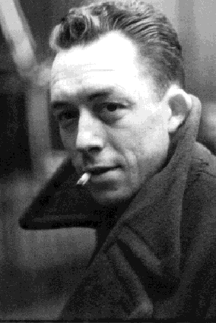
Prancūzų filosofas Albert’as Camus 1959 metais rašė:
„Ilgą laiką 20 amžiaus pranašu buvo laikomas Marxas. Šiandien matome, jog jo pranašysčių išsipildymo dar teks palaukti ir kad tikrasis pranašas buvo Dostojevskis. Būtent jis išpranašavo didžiųjų inkvizitorių atėjimą į valdžią ir jų triumfą prieš teisingumą<…> daug anksčiau už Nietzsche atpažino ir apibūdino dabarties nihilizmą bei numatė siaubingus, tiesiog beprotiškus jo padarinius, taip pat bandė nurodyti išsigelbėjimo kelią. “

Slide 3
SĄVOKOS
INKVIZITORIUS [lot. inquisitor - tardytojas] 2*. žiaurus žmogus, rafinuotas kankintojas.
NIHILIZMAS [lot. nihil - niekas] 1. neigiamas visuomeninio gyvenimo ar dalies jo reiškinių vertinimas, neturint konkrečios pozityvios programos;

Slide 4
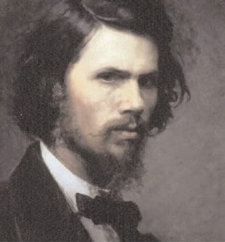
Dostojevskis numatė mūsų laikų istoriją
Pranašiškai kalbėjo apie „nihilizmo aušrą" bei bandė rasti atsakymus, kaip nihilizmo laikais išlikti ir išsigelbėti.
Aiškiai išpranašavo totalitarinių valstybių atsiradimą.

Slide 5
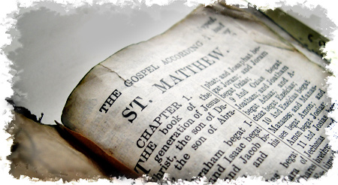
Rašytojo mąstymui didelę įtaką padarė Naujasis Testamentas. Jo mokymas rašytoją vedė visą gyvenimą.

Slide 6
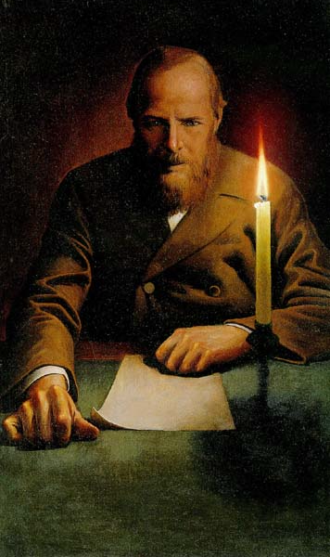
Ištremtas į katorgą, 1850 metais Omske Dostojevskis dovanų gavo Naująjį Testamentą.
Nelaisvėje tai buvo vienintelė leidžiama skaityti knyga.
Dovanotą egzempliorių rašytojas išsaugojo iki mirties.

Slide 7
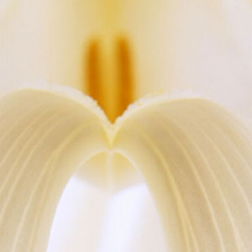
Naujajame Testamente jis rado atsakymus į didžiuosius savo gyvenimo klausimus: kaip gyventi žmogui šiame pasaulyje? Ar egzistuoja išsigelbėjimas dabarties klaidų ir nežinomybės akivaizdoje?

Slide 8
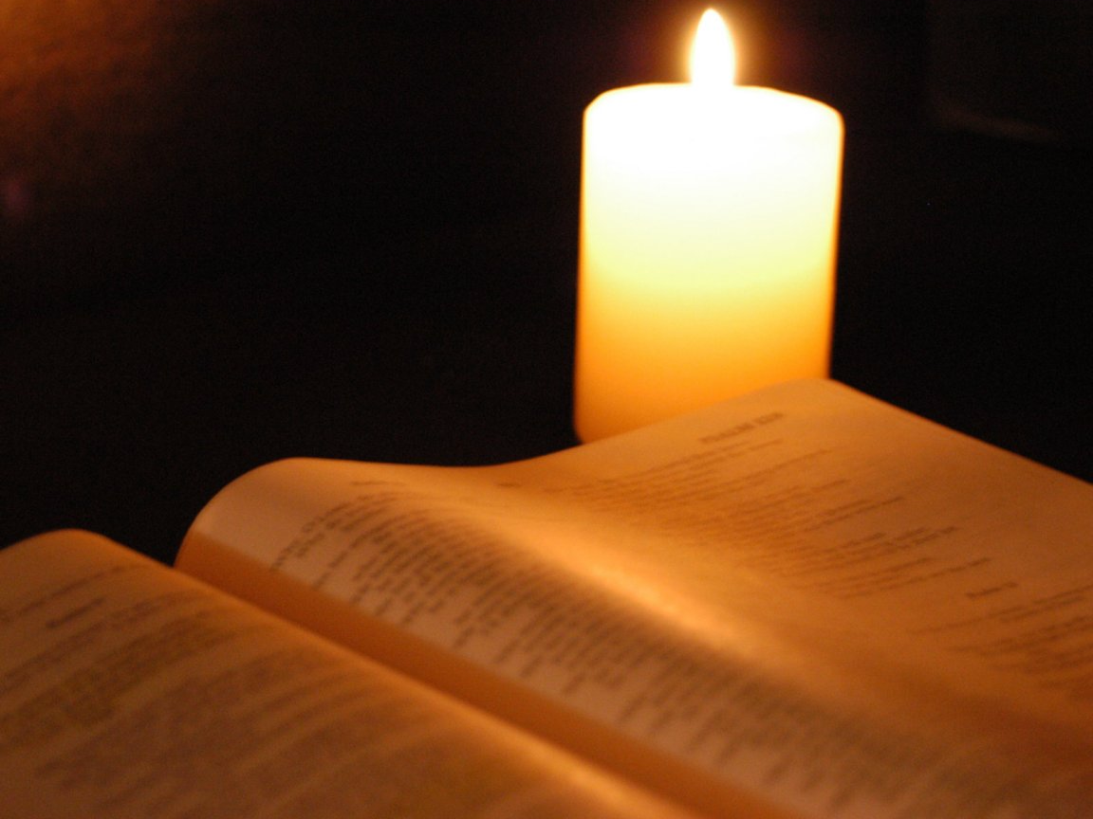
Kai kurios pagrindinės Naujojo Testamento mintys atsispindi ir Dostojevskio kūryboje.

Slide 9
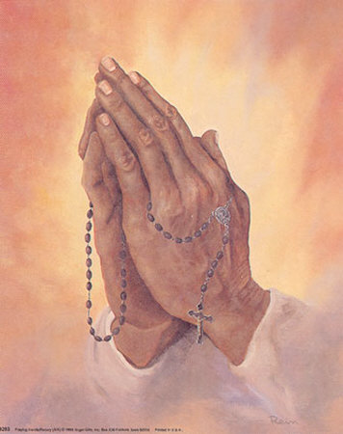
Pirmoji mintis
NUO ABEJONIŲ Į TIKĖJIMĄ

Slide 10
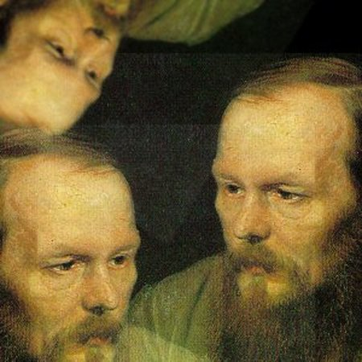
Dostojevskio gyvenime
būta nemažai nusivylimo ir abejonių – tiek intelektinių, tiek egzistencinių.

Slide 11
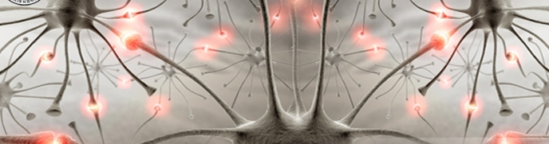
Inscenizuotos mirties bausmės Sankt-Peterburge išgyvenimas,
katorga Sibire,
sunki liga (epilepsija),
be to, ankstyva pirmosios žmonos ir dviejų vaikų mirtis.

Slide 12
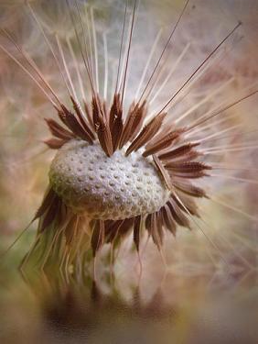
Su tiek kančios išgyvenimų jis negalėjo ir nenorėjo likti vienas, jis jungė visa tai su Dievo, Jėzaus Kristaus bei jo prisikėlimo suvokimu.

Slide 13
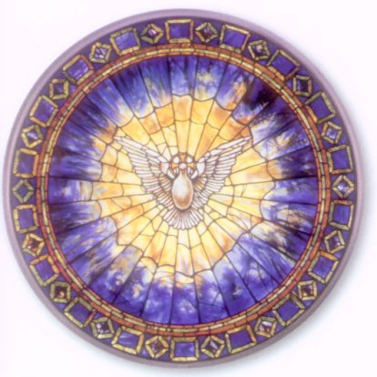
Antroji mintis
ŽMOGAUS SUSISKAIDYMAS

Slide 14
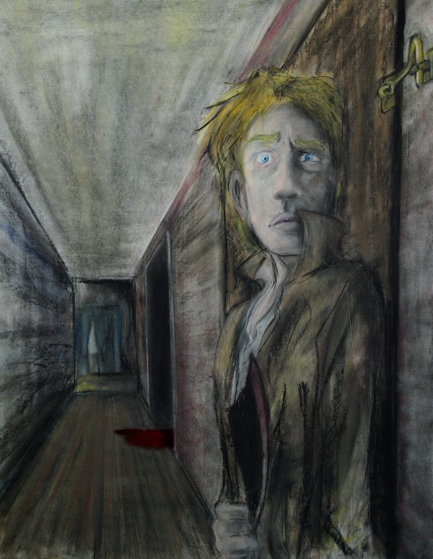
Kokiu būdu susiskaidęs žmogus tampa vientisas? Tai vienas iš svarbiausių Dostojevskio klausimų.
RASKOLNIKOVAS
(raskol – perskėlimas) – perskeltas, atskeltas, atskilęs nuo šeimos, tautos ir nuo Bažnyčios.

Slide 15
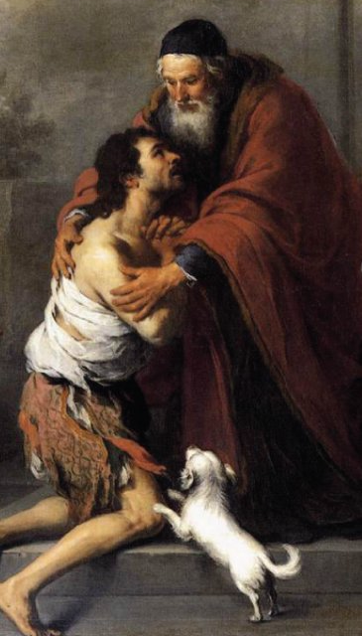
Žmogus privalo stengtis neužmiršti ATGAILOS. Nenorinčiam atsikratyti gyvenimo netiesos pagelbėti neįmanoma. Toks žmogus nepajėgs sugrįžti ir pas mylintį Dievą.

Slide 16
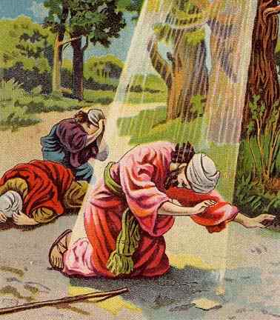
Dostojevskio personažų ATGAILA ir ATSIVERTIMAS vyksta bet kokioje jų gyvenimo situacijoje, nepriklausomai nuo veiksmų ir kaltės dydžio.

Slide 17
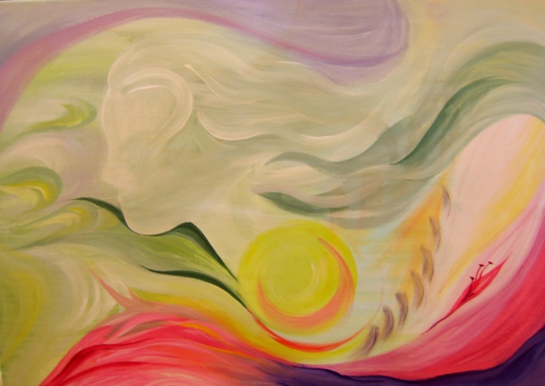
Trečioji mintis
ŽMOGAUS LAISVĖ

Slide 18
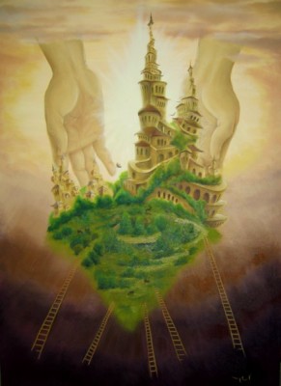
Žmogus laisvas rinktis: pasilikti savo gyvenimo klystkelyje arba iš jo išeiti, likti prie savo gyvenimo idėjos ar ieškoti tikro gyvenimo.

Slide 19
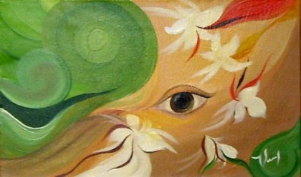
Kartais žmonės SUSIKURIA SAVO pasaulio suvokimo, gyvenimo jame ir netgi įtakos darymo SISTEMAS. Ir jeigu jų tvirtai ir nuosekliai laikosi, tikrojo gyvenimo tokiems nematyti.

Slide 20
Dar vienas labai svarbus klausimas, į kurį žmogus privalo sau atsakyti: ar jis kaip žmogus pats nori būti
Dievu, ar sutinka priimti,
kad Dievas
tapo žmogumi – dėl jo?
Noras būti tokiam kaip Dievas – tai kiekvieno gyvenimo konfliktas.

Slide 21
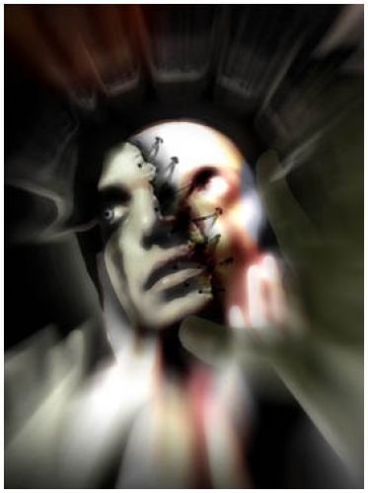
Ketvirtoji mintis
JEI DIEVO NĖRA, TAI VISKAS GALIMA

Slide 22
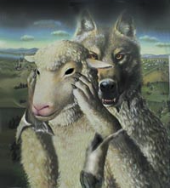
Žmogus, manantis, jog Dievo nėra, skirsto visuomenę į dvi grupes: į valdovus ir (savanoriškai) valdomuosius.

Slide 23
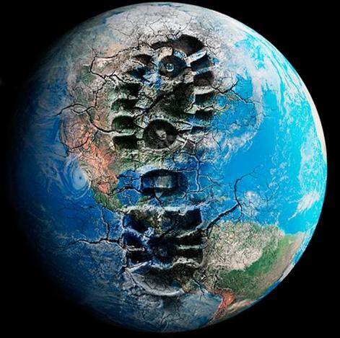
Jeigu nėra Dievo, tai ką reiškia pašalinti kokius porą milijonų tų valdomųjų, trukdančių kurti geresnę visuomenę?! Juk ne šiaip sau, o vardan kilnaus tikslo!

Slide 24
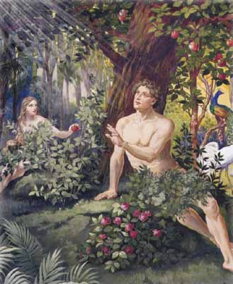
DOSTOJEVSKIS MANO KITAIP.
Jam žmogus yra Dievo kūrinys, sukurtas pagal paties Kūrėjo paveikslą. Ir dėl to kito žmogaus negalima aukoti net ir patiems kilniausiems tikslams.

Slide 25
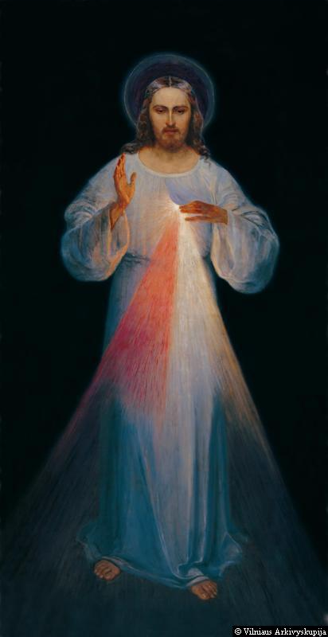
Kiekviename žmoguje, nesvarbu, koks korumpuotas ar žemai smukęs jis bebūtų, atsispindi Dievo atvaizdas.

Slide 26
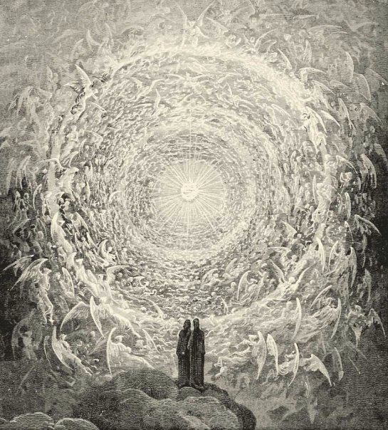
Kiekvienas žmogus, nesvarbu, kiek kaltas bebūtų, turi savo garbę ir orumą.

Slide 27
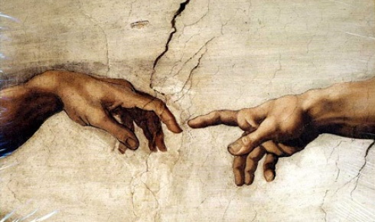
Nė vienam neduota teisė kitus skirstyti pagal vertingumą ar netgi pagal jų mirties naudą.

Slide 28
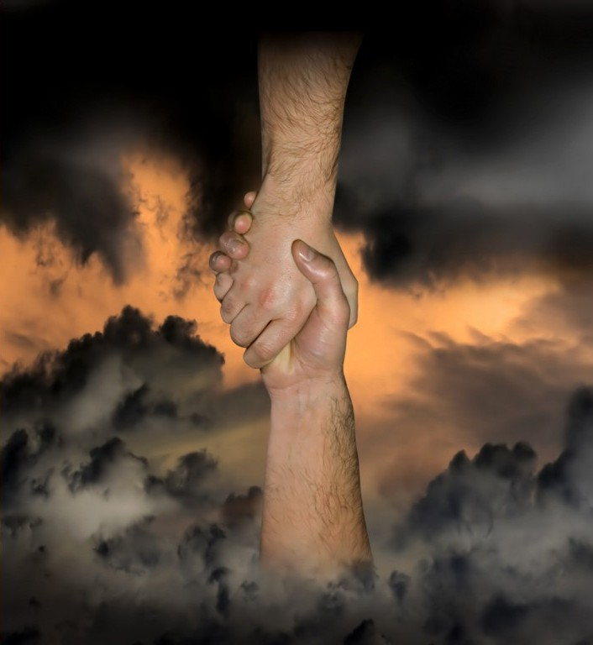
Raskolnikovui gyvenimas prasideda nuo Naujojo Testamento, nes Evangelija – tai knyga, kurioje mes sutinkame Kristų ir atrandame gyvenimą. Tuo buvo įsitikinęs ir pats Dostojevskis.
Klaipėdos „Ąžuolyno" gimnazijos mokytoja S. Riaukienė

